Slide 1

수강생 평가 18차_애플리케이션 배포
임예은

Slide 2
프로젝트 주제 및 기획
팀명 | 3WORK:WWW (Wellbeing Life With Every Workout)
주제 | 공동체 참여와 업무 수행, 그리고 정기적인 운동이 조화롭게 결합되어 현대인의 건강한 라이프스타일을 촉진하고자 한다.
기획 | 요즘 사회적으로 운동 열풍이 불어오면서 자신의 운동 루틴을 공유하고 함께 운동하고자 하는 사람들이 증가하고 있다. 그에 따라 운동&건강과 관련된 정보를 제공하고, 미니 홈페이지로 자신의 운동 루틴을 공유할 수 있다.
Wellbeing Life
Every Workout
With
즐겁고 건강한 삶을 위해
운동과 올바른 식생활에
관련된 차별화된 솔루션 제공
효과적이고 올바른
운동 방식으로 바쁜 삶 속
맞춤형 트레이닝 방식을 제공
하여 건강생활에 기여
공동체 의식을 바탕으로
'함께’ 하는 문화를 추구

Slide 3
자신이 맡은 파트
1) 프로젝트 계획서 & 회의록 & 발표자료 작성
2) Front-End
- 인덱스 & 메인 페이지, 회원 관련 페이지 (로그인, 아이디 찾기, 비밀번호 찾기, 회원가입 성공, 아이디 찾기 결과, 비밀번호 찾기 결과), 관리자 관련 페이지 (메인, 각 서브메뉴의 데이터 입력&삭제 페이지), 개인정보처리방침 & 고객센터 : HTML, CSS, JS 제작
- 서브메뉴 페이지 (음악, 식품, 아이템, 뉴스, 장바구니) : HTML, CSS 보완
3) Back-End
- 관리자가 관리하는 음악, 식품, 아이템, 뉴스 데이터 삽입 & 삭제 & 검색 구현
- 장바구니 DB 구현

Slide 4
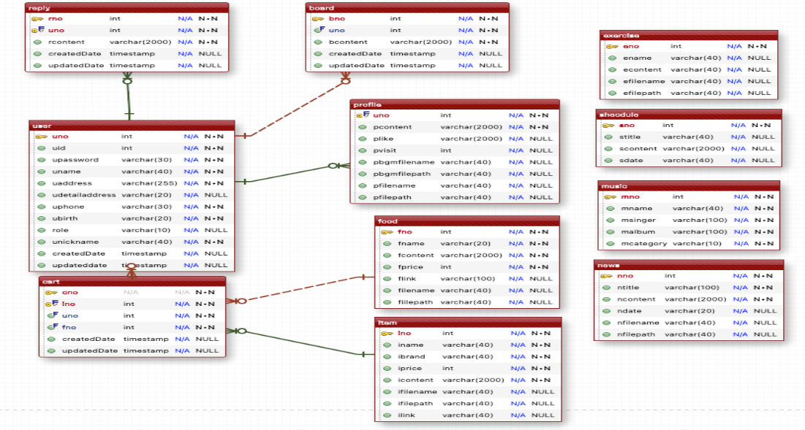
ERD
[T] user : 회원
[T] profile : 프로필
[T] schedule : 일정
[T] board : 방명록
[T] reply : 댓글
[T] music : 노래
[T] food : 음식
[T] item : 아이템
[T] news : 뉴스
[T] exercise : 운동
[T] cart : 장바구니
11개

Slide 5
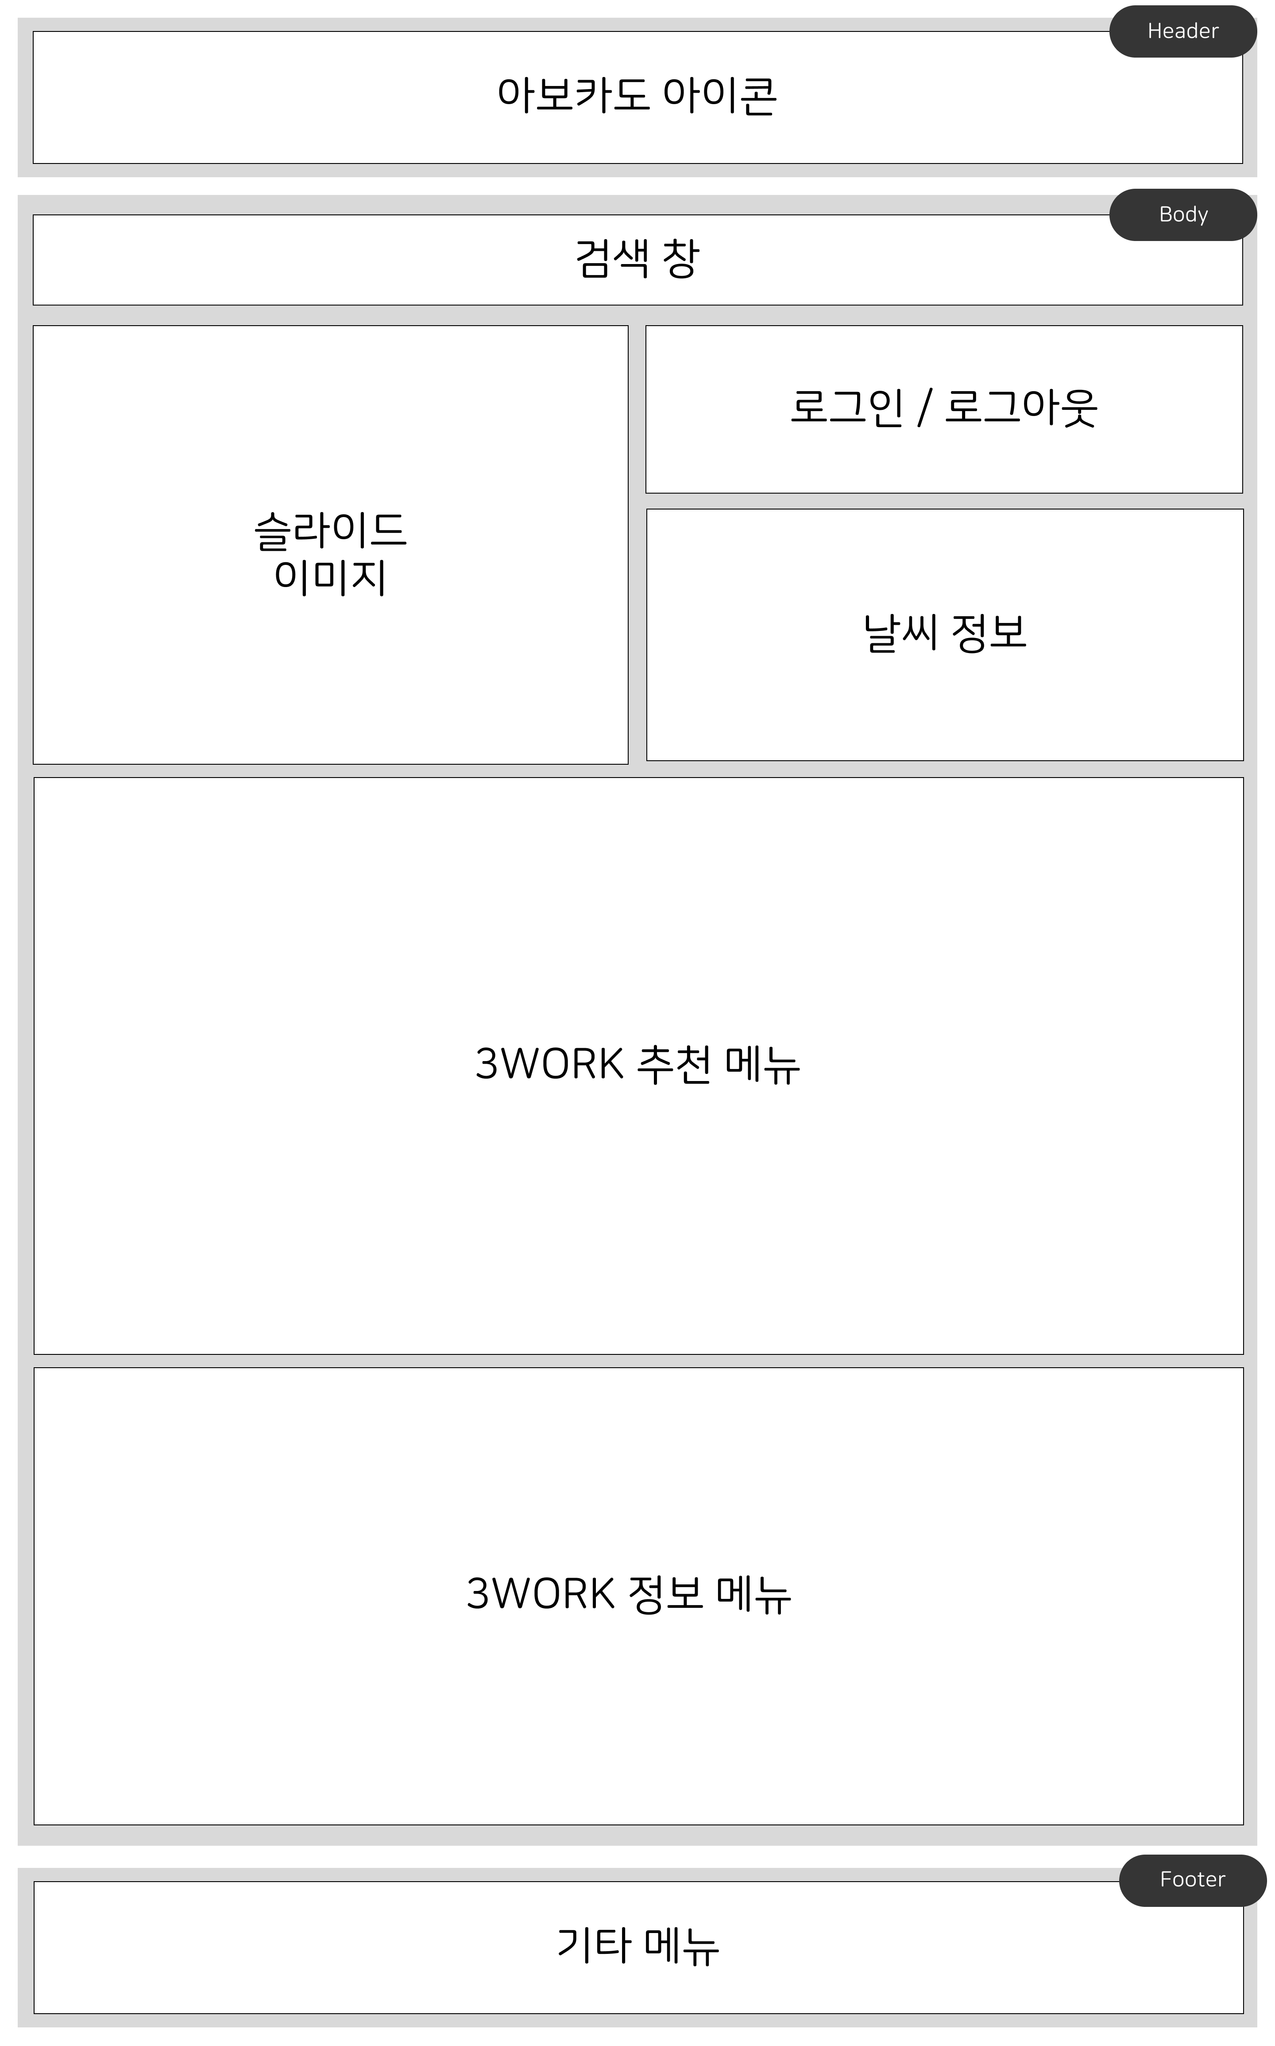
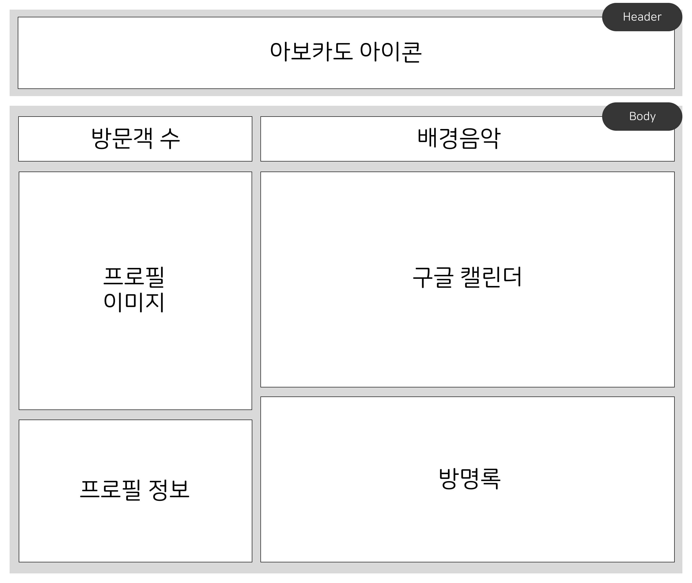

Wire-Frame
3WORK_메인
3WORK_유저_홈

Slide 6


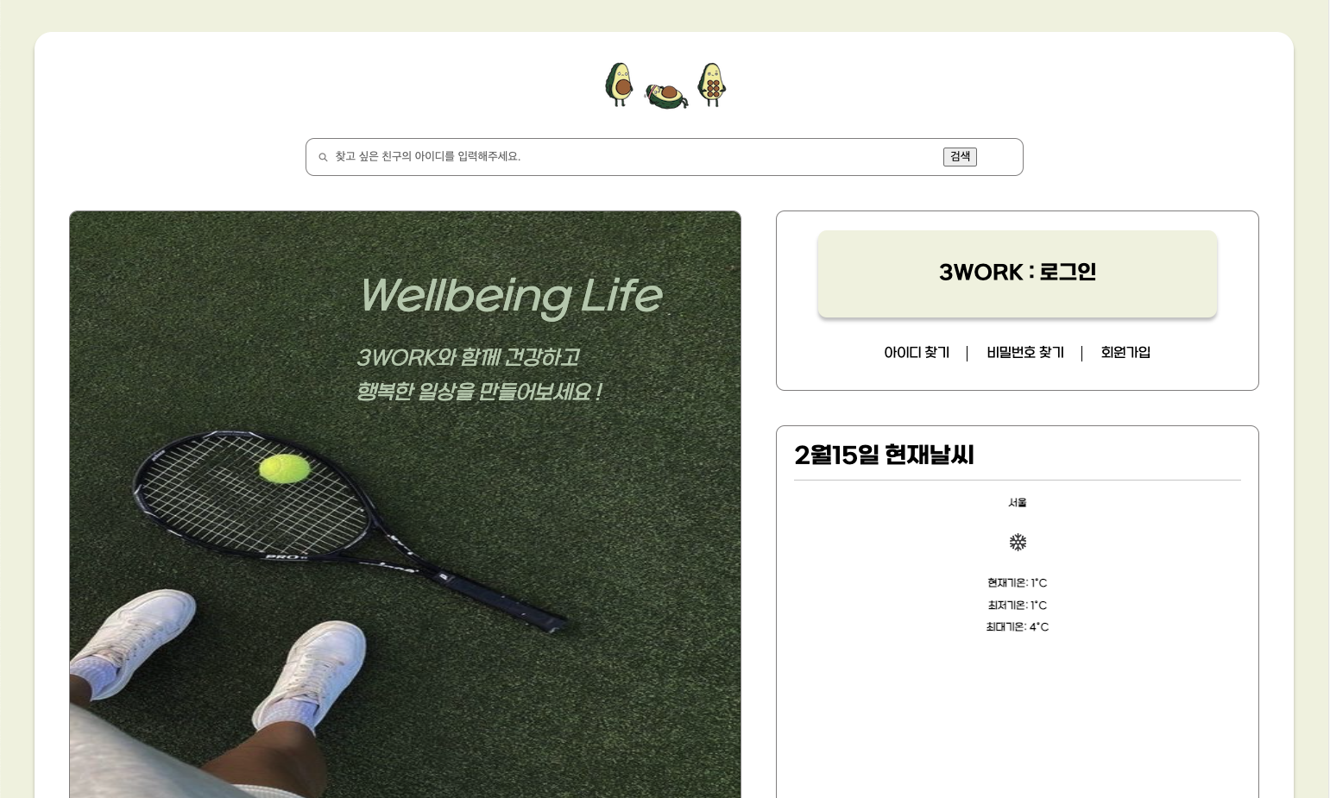
기능 구현 및 설명 – 인덱스 & 메인
Front-End
1. 인덱스 : 약 3초간의 로딩 후, 메인 페이지로 이동
2. 메인 페이지 : 팀의 방향성 설명 슬라이드 – 스크립트 구현
3. 음악 페이지 : 카테고리별 선택 시, 해당되는 추천 노래 제시
페이지 접속 후, 약 3초간 로딩 진행
로딩이 끝난 후, 메인 페이지로 자동 이동
메인 페이지의 경우, 팀의 방향성을 나타내는 문구와 사진이 슬라이드 형식으로 구현
Back-End
1. 관리자 페이지 : 음악, 식품, 아이템, 뉴스 데이터 삽입 & 삭제 & 검색 가능
2. 장바구니 페이지 : 식품, 아이템의 경우는 자신의 장바구니에 담기 가능

Slide 7
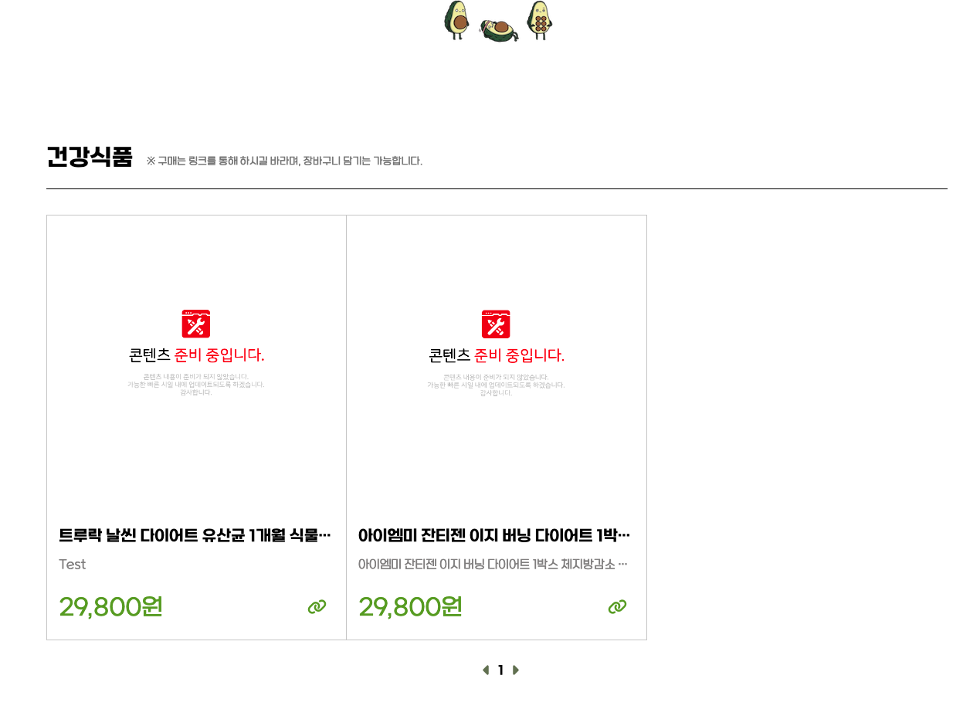
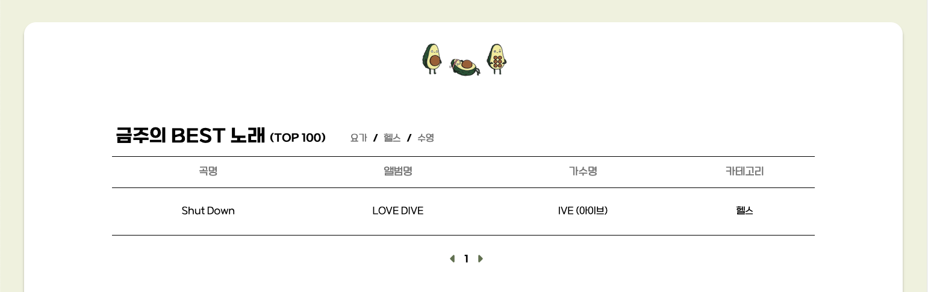
기능 구현 및 설명 – 식품 & 노래
Front-End
1. 인덱스 : 약 3초간의 로딩 후, 메인 페이지로 이동
2. 메인 페이지 : 팀의 방향성 설명 슬라이드 – 스크립트 구현
3. 음악 페이지 : 카테고리별 선택 시, 해당되는 추천 노래 제시
식품 & 아이템은 자신의 장바구니의 담기 가능
음악의 경우, 카테고리(요가, 헬스, 수영) 중 원하는 카테고리 선택 시, 해당되는 추천 노래 제시
Back-End
1. 관리자 페이지 : 음악, 식품, 아이템, 뉴스 데이터 삽입 & 삭제 & 검색 가능
2. 장바구니 페이지 : 식품, 아이템의 경우는 자신의 장바구니에 담기 가능

Slide 8
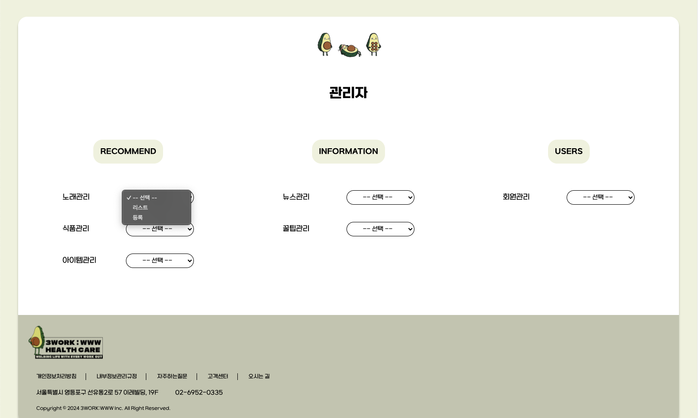
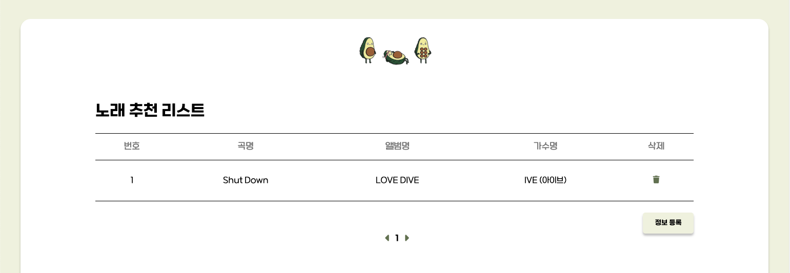
기능 구현 및 설명 - 관리자
Front-End
1. 인덱스 : 약 3초간의 로딩 후, 메인 페이지로 이동
2. 메인 페이지 : 팀의 방향성 설명 슬라이드 – 스크립트 구현
3. 음악 페이지 : 카테고리별 선택 시, 해당되는 추천 노래 제시
관리자가 관리하는 정보들을 등록
리스트를 통해 등록된 정보를 확인
정보가 필요 없을 시에는 정보 삭제 가능
Back-End
1. 관리자 페이지 : 음악, 식품, 아이템, 뉴스 데이터 삽입 & 삭제 & 검색 가능
2. 장바구니 페이지 : 식품, 아이템의 경우는 자신의 장바구니에 담기 가능

Slide 9



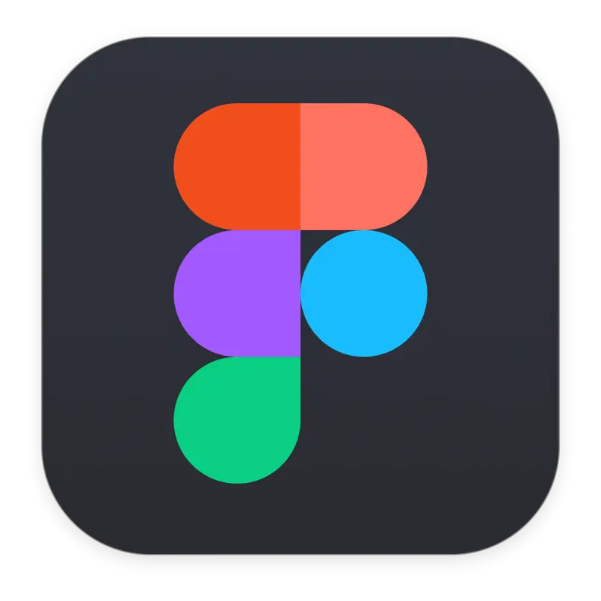






스ᄏᄅ6.12.33
사용 기술 및 개발 환경
• OS
Windows 10 | Mac OS
• Front-End
HTML5 | CSS | JavaScript ES5 | Jquery 3.7.1 | Thymeleaf
• Back-End
MySQL | JAVA 11 | Spring Boot | JPA
• Tool
MySQL Workbench | SpringToolSuite4 | Figma | Git

Slide 10
나의 팀 프로젝트 기여도
100%
100%
100%
40%
40%
100%
60%
70%
40%
ERD & Wire-Frame, UI 디자인
기능 구현 (HTML, CSS)
기능 구현 (DB, API)

